Slide 1


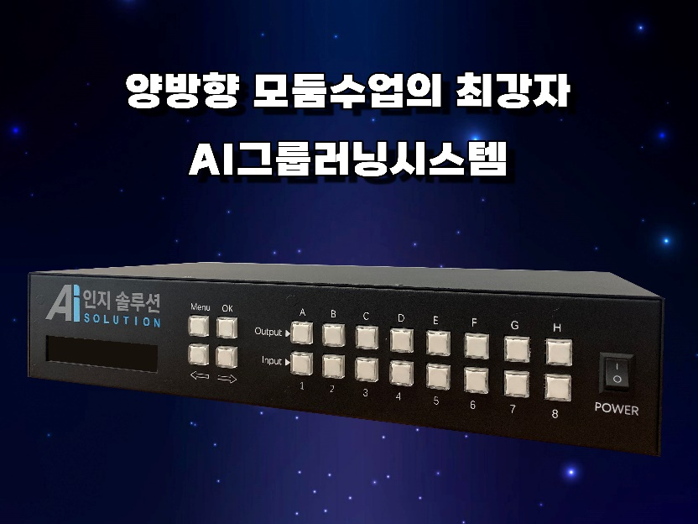

사용자 메뉴얼
2022.

Slide 2

목 차
1. 제품 구성
2. 제품 설명
3. 프로그램 사용법
(AIGLS-M모델만 해당)

Slide 3
1. 제품 구성

Slide 4
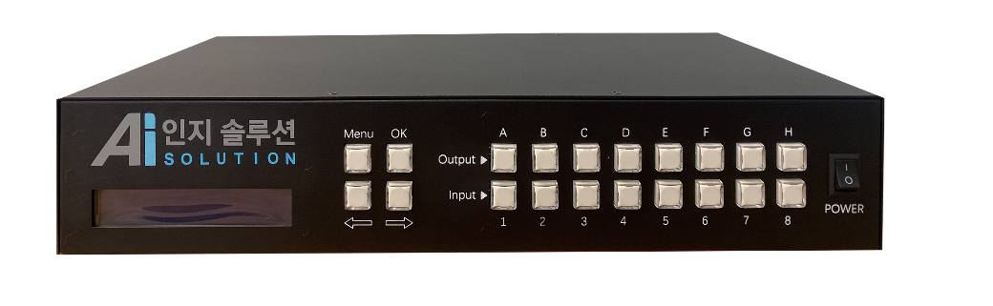
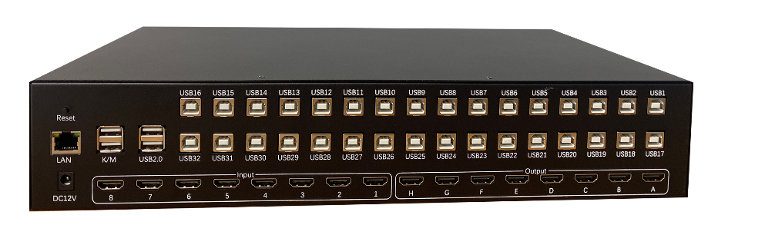
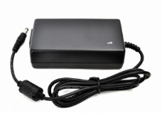
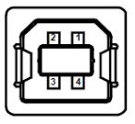
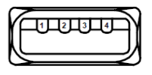
02
제품 설명
<주의 사항>
HDMI 및 USB케이블은 별매 입니다. 권장케이블은 아래를 참조하세요
<케이블 요구 사양>
[HDMI 케이블]
- 하이브리드 광케이블 HDMI
Ver 2.0 이상
- HDMI리피터 연결 케이블
Ver 2.0 이상
[USB 케이블]
- 그룹러닝쪽 USB-B타입 ( )
- 장비쪽 USB-A타입 ( )
- 10m이상은 리피터 필수임
AI그룹러닝 메인 장비 정 / 후면
전원 아답터
AI 인지 솔루션
4

Slide 5
02
제품 설명
210mm
76mm
400mm
AI그룹러닝 제품 사이즈
AI 인지 솔루션
5

Slide 6
2. 제품 설명

Slide 7
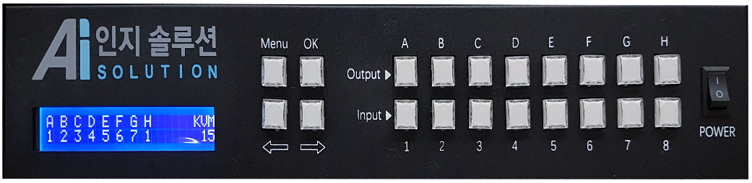
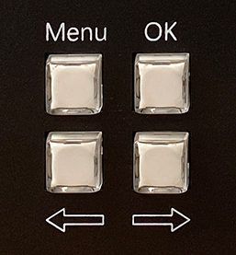
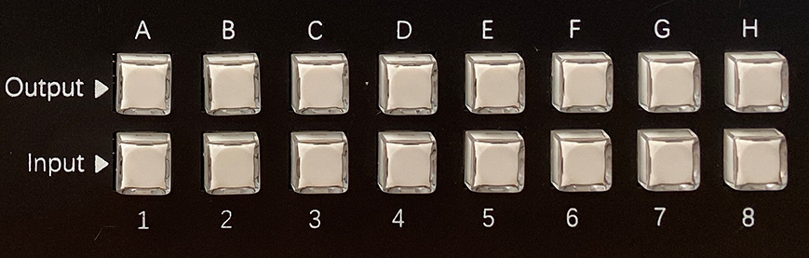
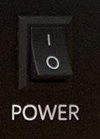
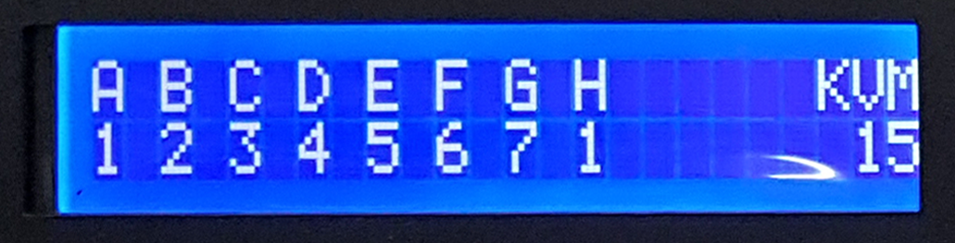
02
제품 설명
전면부 안내
<상태 표시창>
<화면 설정 버튼>
<메뉴 버튼>
<전원 버튼>
AI 인지 솔루션
7

Slide 8
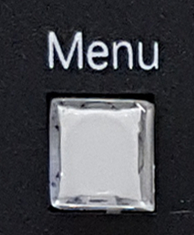
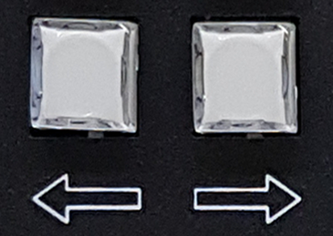
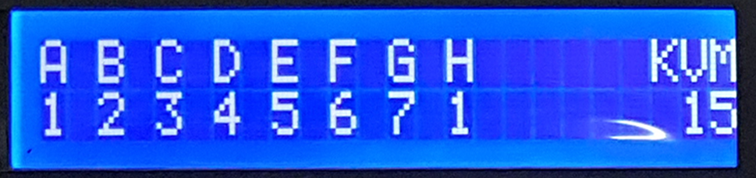



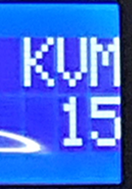
02
제품 설명
<메뉴버튼 조작 방법>
(1) 메뉴버튼 [ ]을 누르면 순서는 아래와 같다
1. Reset => 설정된 기능을 초기화 하는 기능
2. Sound => 동작시 비프음 소리 온/오프 기능
(2) 선택한 메뉴에서 화살표 방향키[ ]를 눌러서 선택 여부를 확인 후 다시 메뉴버튼[ ]
을 누르면 기능이 활성화 된다.
<화면 및 제어 버튼 조작 방법>
화면 제어
1. 출력화면[ ] 알파벳을 누르고 원하는 입력화면[ ] 번호를 선택해준다.
EX) 1번화면을 B,C에 출력하고 싶다면 B를 누르고 1번을 누른 다음 C를 누르고 1번을
눌러준다.
(2) USB 제어
1. 메뉴화면에 OK버튼[ ]을 한번 누르면 제어모드로 바뀐다.
2. OK버튼 한번 누르면 LED 불이 들어오며 1~16까지 선택가능 버튼은 A부터 1번순으로
8번이 16번이 됨 액정에 KVM아래 숫자가 제어 번호임[ ]
3. OK버튼 두번 누르면 LED 불이 깜빡거리며 17~32까지 선택가능 버튼은 위와 같음
4. OK버튼 다시 누르면 LED 불이 꺼지며 화면제어 모드로 바뀜
AI 인지 솔루션
8

Slide 9
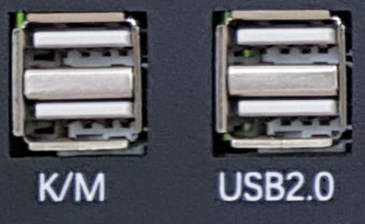
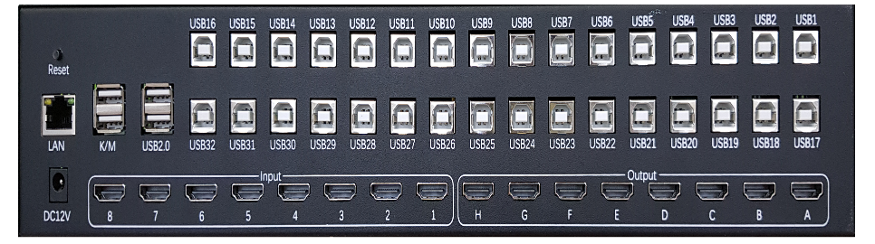
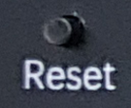
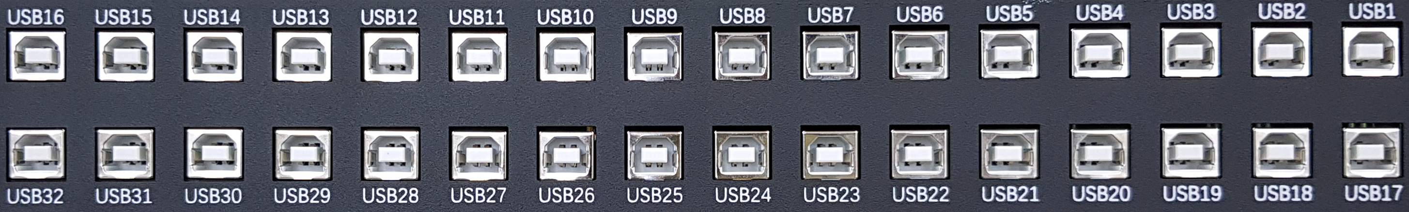
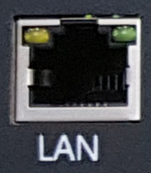
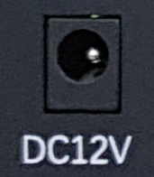
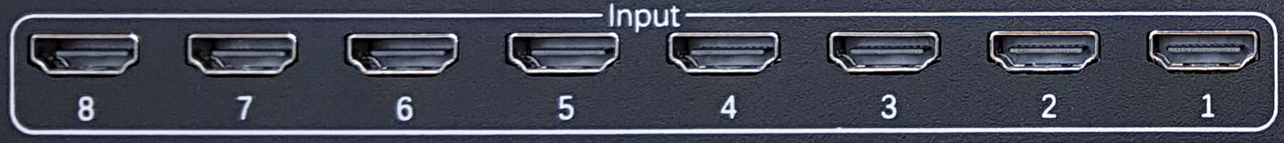
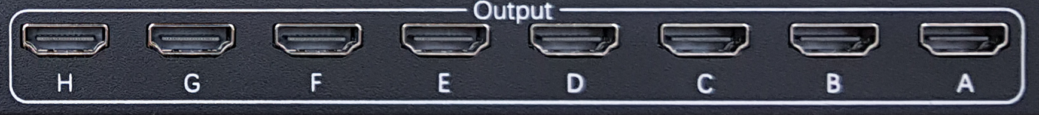
02
제품 설명
후면부 안내
<USB입력포트>
<하드웨어 초기화 버튼>
<USB 출력포트>
<LAN 포트>
<전원 커넥터>
<화면 입력포트>
<화면 출력포트>
AI 인지 솔루션
9

Slide 10
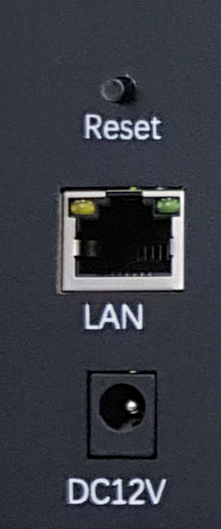
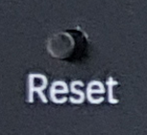
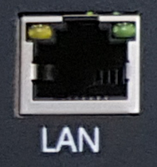
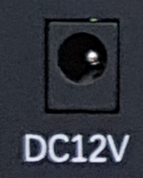
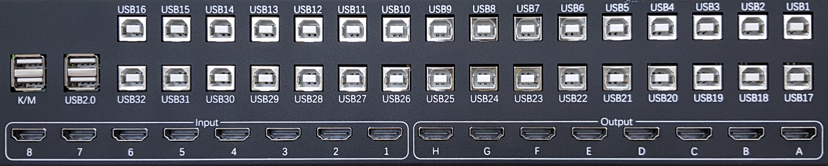
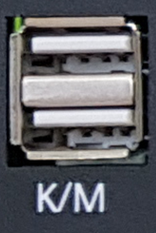
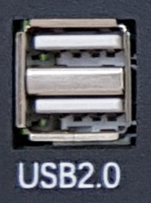
02
제품 설명
<후면 기능 설명>
(1) 리셋버튼 [ ]을 5초간 누르면 하드웨어 기능이 초기화됨 IP는 DHCP로 변경된다.
(2) LAN포트 [ ]는 소프트웨어 컨트롤을 가능하기 위한 제어 커넥터 입니다.
(3) 전원포트 [ ]는 12V 3A이상 아답터를 사용해야 한다.
<후면 화면 및 제어 포트 설명>
화면 제어 포트
1. input 부분 원하는 번호에 HDMI가 지원되는 입력장치 (컴퓨터, 영상기기, 노트북,
카메라, 휴대폰, 테블릿 등)을 연결한다.
2. Output 부분 원하는 번호에 HDMI가 지원되는 출력장치 (전자칠판, 빔프로젝트,
모니터, 사이니지, TV, LED전광판 등)을 연결한다.
(2) USB 제어 포트
1. K/M[ ] 혹은 USB2.0[ ]포트에 USB장치(터치 패널, 무선 키보드, 무선 마우스,
외장하드, USB메모리 등)을 연결한다.
2. USB1~32번에 제어할 PC및 노트북에 연결한다.
AI 인지 솔루션
10

Slide 11
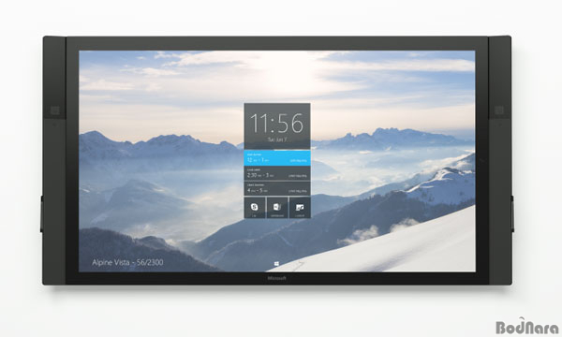
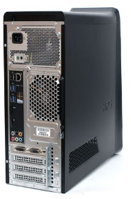
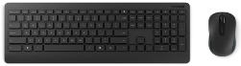

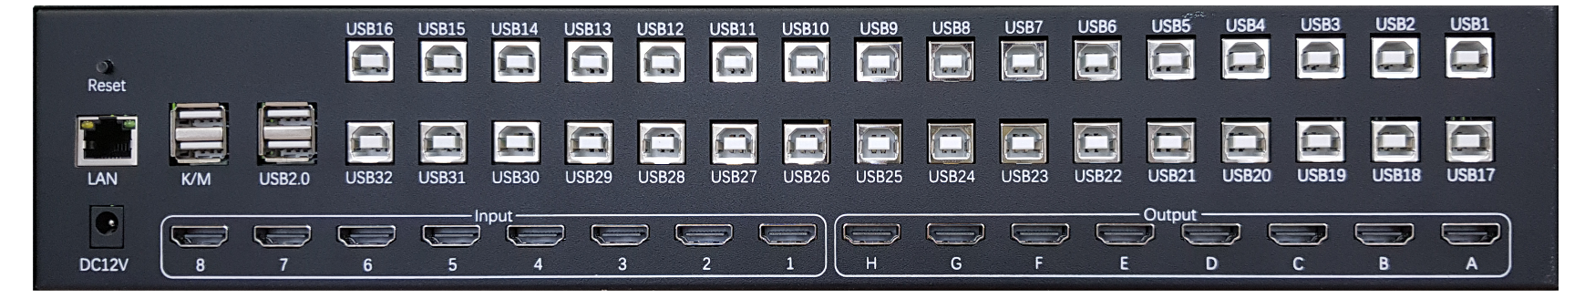
02
제품 설명 < 설치 예시도 >
HDMI 입력 라인
HDMI 출력 라인
USB 입력 라인
USB 출력 라인
PC 1
PC 2
PC 3
전자칠판
전자칠판 터치 라인
AI 인지 솔루션
11

Slide 12
3. 프로그램 사용법

Slide 13
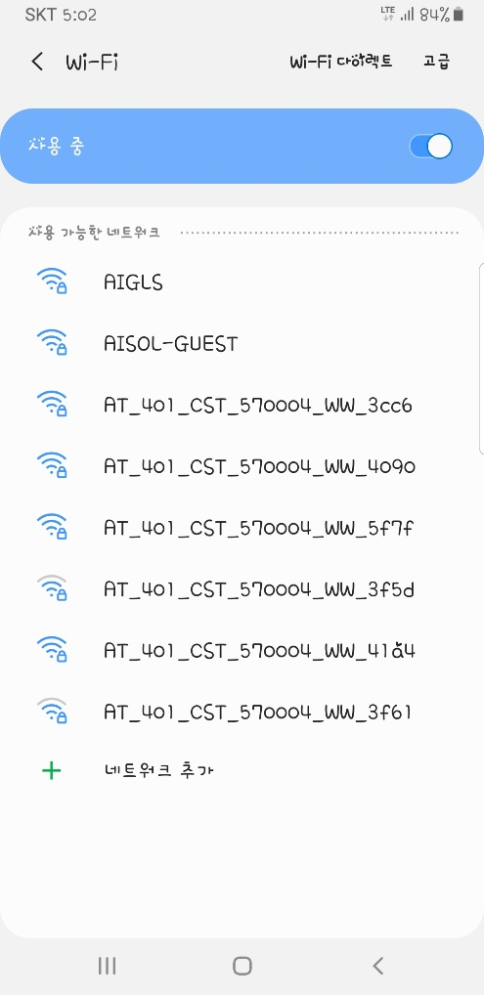
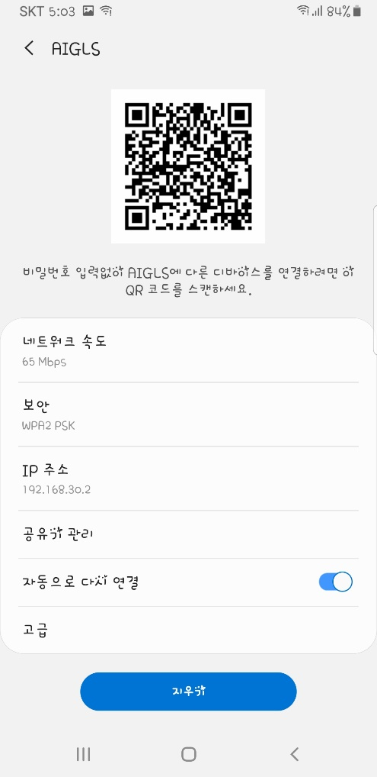
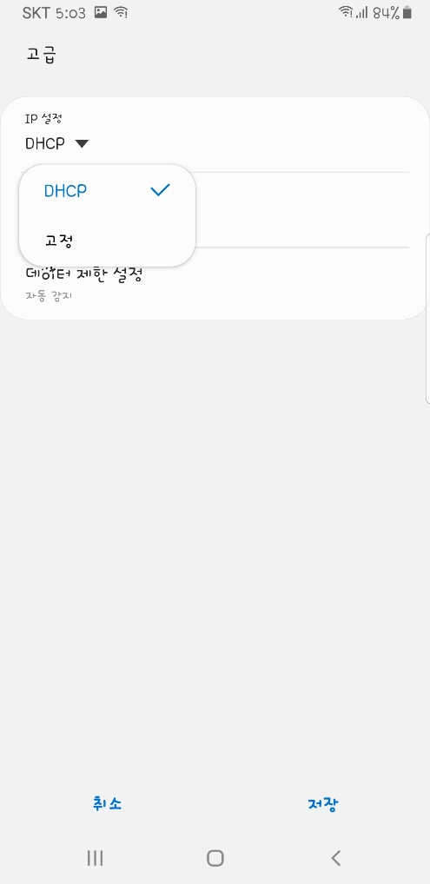
AI그룹러닝_WIFI 연결 메뉴얼
WIFI에서 AIGLS 연결
고급 클릭
IP 설정을 고정으로 변경
AI 인지 솔루션
13

Slide 14
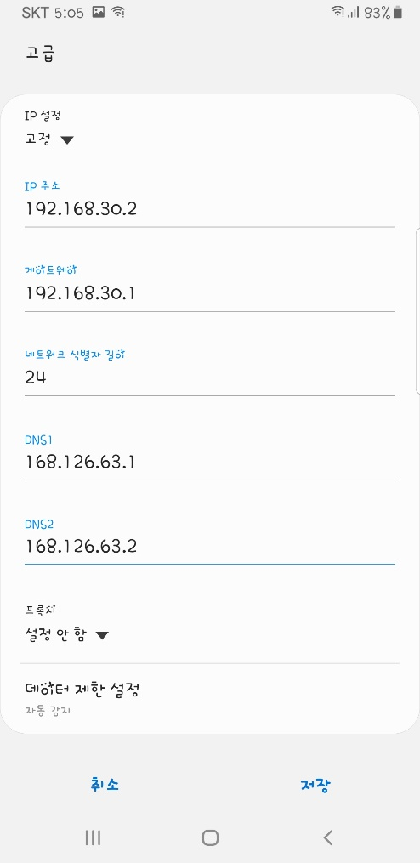
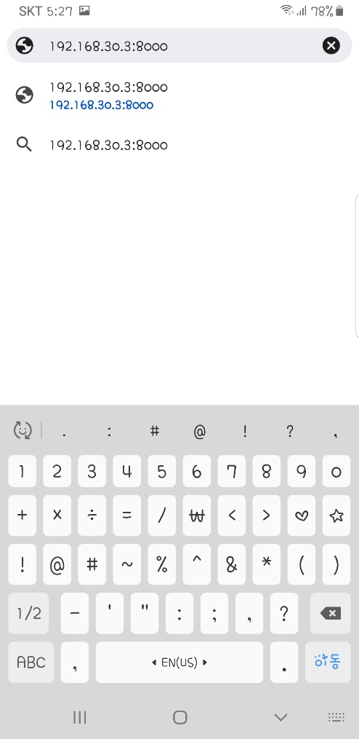
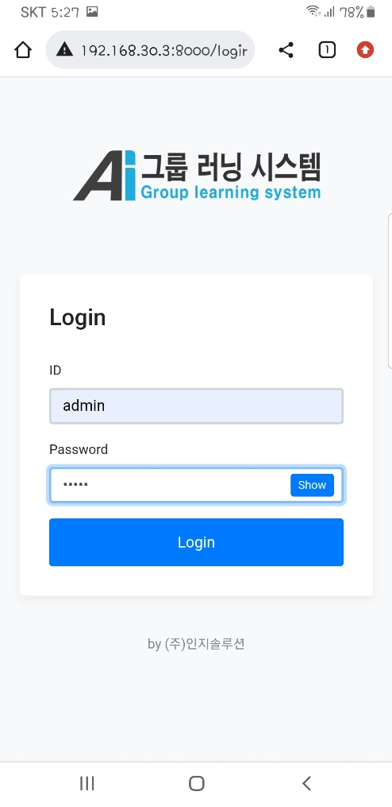
AI그룹러닝_WIFI 연결 메뉴얼
IP주소, 게이트웨이,
네트워크 식별자 길이,
DNS를 학교에 맞게 변경
그룹러닝시스템 웹페이지에
접속
로그인 후 사용
AI 인지 솔루션
14

Slide 15
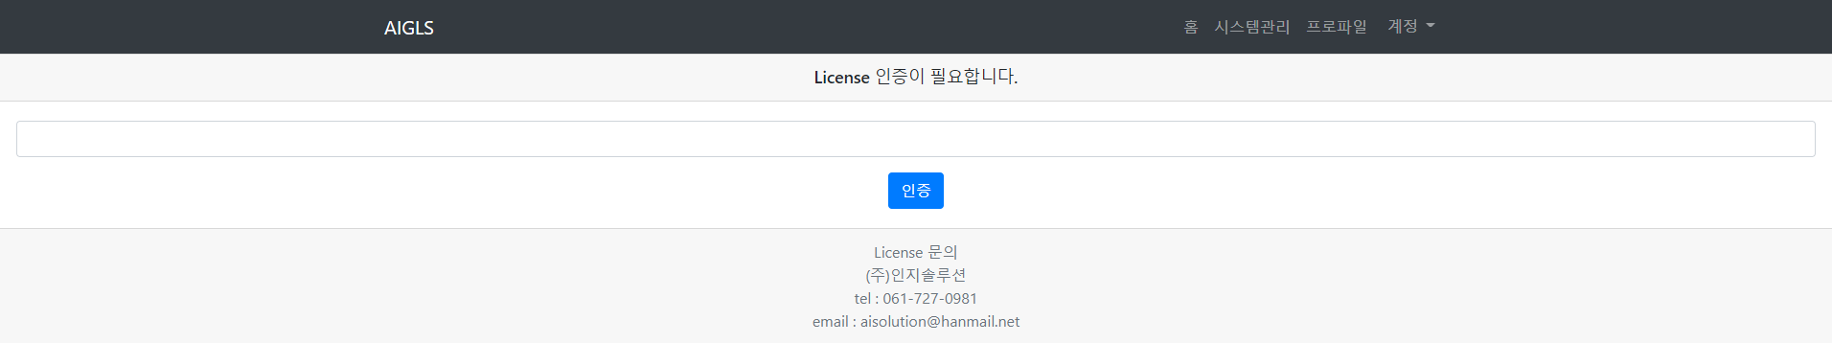
03
라이선스 인증
① 라이선스 인증 화면이 나올 경우
② 라이선스 키 입력
③ 인증 버튼 클릭
AI 인지 솔루션
15

Slide 16
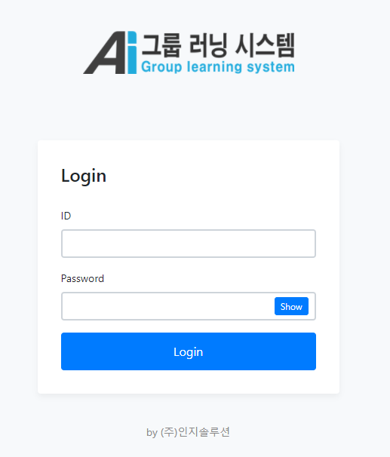
03
로그인
① ID 입력
② Password입력
③ Login 버튼 클릭으로 Login
※ 초기 기본 계정 및 암호
(프로파일 권한 O)
- 계정 : admin
- 암호 : admin
※ 초기 기본 계정 및 암호
(프로파일 권한 X)
- 계정 : user
- 암호 : user
AI 인지 솔루션
16

Slide 17
03
상단 메뉴 설명
1
1
2
3
4
① 화면 공유 조작 페이지
②시스템 관리 페이지
③프로파일 관리 페이지
④로그아웃 드랍 다운 버튼
AI 인지 솔루션
17

Slide 18
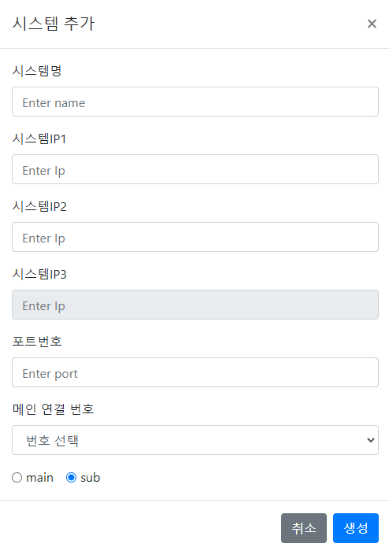
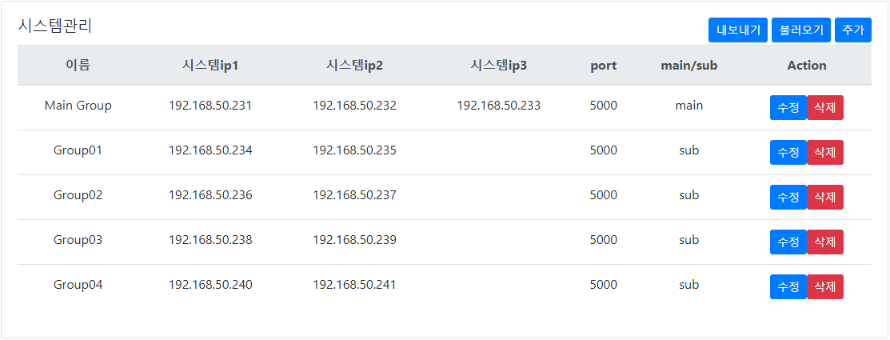
03
시스템 추가
1
2
시스템 추가
1) 상단메뉴에서 시스템관리 클릭
2) 추가 버튼 클릭
3) 입력 후 생성 버튼 클릭
3
AI 인지 솔루션
18

Slide 19
03
시스템 입력 항목 설명
시스템 생성 입력 항목
시스템명 -> 생성할 시스템의 이름
시스템IP1~3 -> 기기의 설정된 IP 주소
포트번호 -> 기기에 설정된 포트번호
메인 연결 번호 -> 메인 시스템에 연결된 번호 입력. 최대 4개 가능
Main, sub 체크박스 -> 메인 시스템과 서브 시스템 설정 기능
메인 시스템 생성일 경우 시스템 IP2를 입력해야 함
서브 시스템 생성일 경우에만 메인 연결 번호 입력
AI 인지 솔루션
19

Slide 20
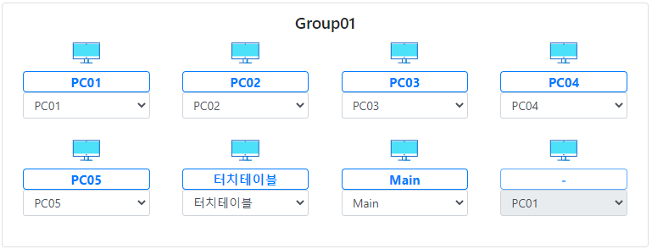
03
UI 설명
그룹명
터치 권한 버튼
화면 공유 설정 버튼
AI 인지 솔루션
20

Slide 21
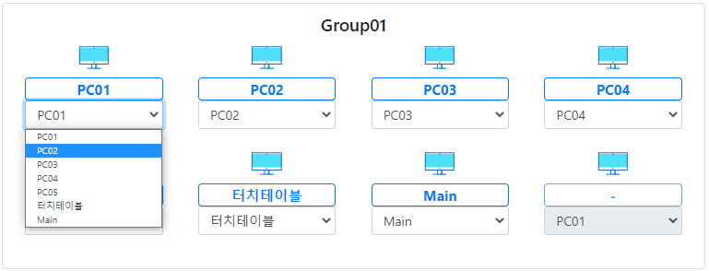
03
그룹 내 화면 공유 설정
1
2
드롭다운 버튼 클릭
원하는 화면 클릭
Ex) 위의 사진은 1번 PC의 화면에 2번 PC 화면을 공유
AI 인지 솔루션
21

Slide 22
03
그룹 내 터치 권한 설정
터치 권한 설정 버튼클릭
숫자들은 각 PC의 번호를 의미
AI 인지 솔루션
22

Slide 23
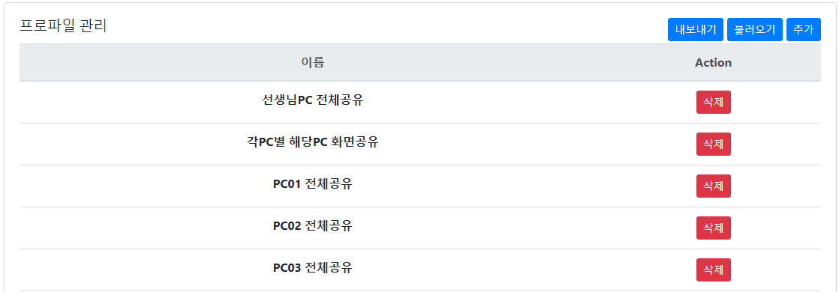
03
프로파일 추가
1)상단메뉴에서 프로파일 클릭
1
2
2)추가 버튼 클릭
AI 인지 솔루션
23

Slide 24
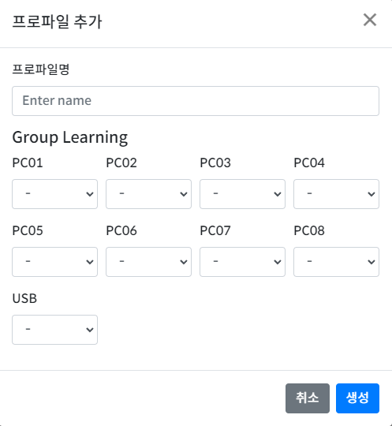
03
프로파일 추가
3) 프로파일 명 입력
4) 프로파일 설정
4-1) 드롭다운에 –가 선택되어있을 경우
해당 PC는 화면 변경X를 의미
4-2) PC01~PC08은 그룹러닝에
연결되어 있는 컴퓨터을 의미
4-3) USB는 전자칠판과 연결된 터치 권한을 의미
4-4) 드롭다운을 변경
5) 생성 버튼 클릭
3
4
5
AI 인지 솔루션
24

Slide 25

03
프로파일 추가
Ex) 해당 예시는 PC01~PC07의 화면에는
PC01의 화면을 공유하고 PC08에
대한 화면 공유는 실행하지 않는 것을 의미함.
또한 전자칠판에 터치권한을 PC01에 부여함.
AI 인지 솔루션
25

Slide 26
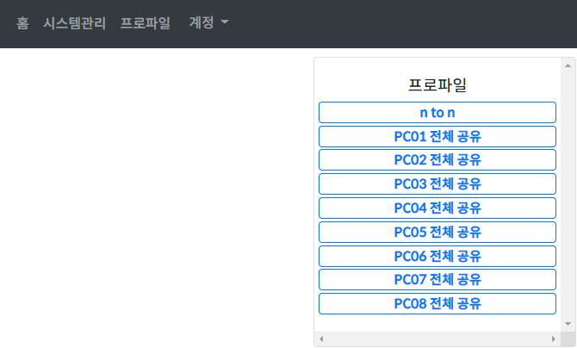
03
프로파일 실행(PC)
화면 우측의 설정된 프로파일 중 원하는 프로파일 버튼 클릭
AI 인지 솔루션
26

Slide 27
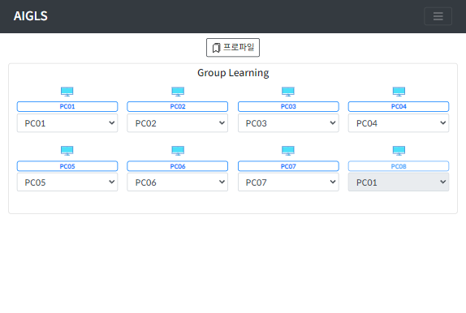
03
프로파일 실행(Mobile, Tablet)
화면 상단의 프로파일 버튼 클릭
AI 인지 솔루션
27

Slide 28

03
프로파일 실행(Mobile, Tablet)
클릭 후 생성된 창에서
원하는 프로파일 버튼 클릭
AI 인지 솔루션
28

Slide 29


감사합니다.
www.aisol.co.kr
aisolution@aisol.co.kr

